Slide 1
MARCO NORMATIVO
El propietario o poseedor para que se rectifiquen el área o los linderos, o para que se delimiten mediante deslinde.
Numeral 3 del Art. 504 del Código Procesal Civil.
Cuando sea necesario determinar el área, linderos y medidas perimétricas del terreno o cuando existan discrepancias entre el área real del terreno, sus medidas perimétricas y/o linderos, con los que figuren en la partida registral del predio.
Art. 13 de la Ley 27333. Ley Complementaria a la Ley Asuntos No Contenciosos de Competencia Notarial, para la Regularización de Edificaciones
1

Slide 2
MARCO NORMATIVO
De existir discrepancia entre la información registral y la catastral, el registrador anota preventivamente en la partida registral del predio, el área, linderos y medidas perimétricas que se consignan en el plano presentado y notifica a los titulares de los predios colindantes.
Art. 62 del Reglamento de la Ley 28294. ley que crea el Sistema Nacional integrado de Catastro y su vinculación con el Registro de Predios.
2

Slide 3
CRITERIOS GENERALES: INEXACTITUD REGISTRAL
“Se entenderá por inexactitud del Registro todo desacuerdo existente entre lo registrado y la realidad extraregistral; cuando la inexactitud del Registro provenga de error u omisión cometido en algún asiento o partida registral se rectificará en la forma establecida en el reglamento”.
RESOLUCIÓN N° 115-2009-SUNARP-TR-L

Slide 4
CRITERIOS GENERALES: INEXACTITUD REGISTRAL.
Busca eliminar inexactitud publicitada por Registros.
“Entonces, no se trata de hacer constar en el Registro la variación o modificación que ha sufrido el predio en la realidad objetiva situación que ha originado la discrepancia con el Registro. Por el contrario, el predio siempre fue el mismo, lo que sucede es que el Registro está publicado una información física equivocada. En ese orden, a través de estos mecanismos de rectificación registral jamás debe admitirse un aumento del área so pretexto de adecuar la realidad de la partida, incorporando área contigua que nunca formó parte el predio”
Resolución del Tribunal Registral 182-2005-SUNARP-T
4

Slide 5
CRITERIOS GENERALES.
En principio, la rectificación de área no determina el incremento o reducción de la extensión de un predio, sino el reconocimiento del área real que siempre tuvo a efectos de eliminar la inexactitud publicada por el Registro. Sin embargo, cabe la posibilidad de un incremento de área en el supuesto excepcional de la incorporación por accesión, en cuyo caso el predio resultante siempre será considerado como uno solo.
Resoluciones Nº 015-2007-SUNARP-TR-T y N° 314-2007-SUNARP-TR-T
5

Slide 6
CRITERIOS GENERALES.
“No procede denegar la rectificación de área alegando que lo que se solicita no es precisamente una rectificación sino una incorporación al predio de áreas aledañas, debido a que mediante el procedimiento notarial es procedente la rectificación a un área mayor”
Resolución N° 992-2013-SUNARP-TR-
6

Slide 7
Rectificación notarial de linderos: Procede siempre que no exista superposición
“(…)se aprecia que la excepción para la utilización de este procedimiento es el supuesto de existencia de superposición con otro predio inscrito. Esto es, no se podrá utilizar el procedimiento notarial si existe superposición de área. En el mismo sentido cuando se regula el procedimiento judicial, el literal c) del artículo 13.1 de la norma bajo comentario señala que debe seguirse en esta vía “toda rectificación que suponga superposición de áreas o linderos. O cuando surja oposición de terceros”. Así, de lo establecido en los literales b) y c) del precitado artículo se desprende que la vía notarial puede ser utilizada únicamente cuando no se presente superposición de áreas y, por ende, cuando no se presente superposición de linderos con predios inscritos.”
RESOLUCIÓN N° 144-2008-SUNARP-TR-L

Slide 8
Criterios Generales.
RECTIFICACIÓN DE ÁREA, MEDIDAS PERIMÉTRICAS Y LINDEROS (Acuerdo)
“Procede la rectificación de área, linderos y/o medidas perimétricas en mérito a escritura pública otorgada por el propietario acompañada de la documentación a que se refiere el artículo 20 del Reglamento de Inscripciones del Registro de Predios, solo si el área de Catastro determina indubitablemente que el ámbito gráfico resultante se encuentra dentro del predio inscrito. Dicha rectificación no procederá cuando se afecten derechos de acreedores inscritos o medidas cautelares, salvo que los afectados o el órgano jurisdiccional o administrativo autoricen la rectificación.

Slide 9
Criterios Generales
La Resolución N° 762-2008-SUNARP-TR-L, señala que, para el acceso al Registro de la rectificación del área, linderos o medidas perimétricas de un predio no solo se requiere que el interesado cumpla con presentar el título idóneo que dará mérito a la rectificación, sino que, adicionalmente, no deben existir obstáculos que emanen del Registro, tales como la existencia de superposición con propiedades inscritas de terceros; aspecto que será evaluado por el órgano técnico.

Slide 10
Criterios Generales.
ALCANCES DEL CARÁCTER VINCULANTE DEL INFORME EMITIDO POR EL ÁREA DE CATASTRO
“El informe del área de catastro es vinculante para el Registrador, siempre que se refiera a aspectos estrictamente técnicos. El Registrador debe distinguir en su contenido los aspectos técnicos que sí lo vinculan, y otros aspectos de aplicación e interpretación de normas jurídicas, que no le competen a dicha área, sino de manera indelegable y exclusiva al Registrador Público”.
Criterio adoptado en las Resoluciones Nº 130-2004-SUNARP-TR-A del 5 de agosto de 2004, Nº 165-2004-SUNARP-TR-A del 30 setiembre de 2004 y Nº 017-2005-SUNARP-TR-A del 28 de enero de 2005.

Slide 11
Criterios Generales
Los informes técnicos, como todo acto humano, pueden incurrir en algún error o inexactitud y, por lo tanto, pueden dar lugar a la extensión de asientos inexactos. En esos casos se justifica la emisión de un nuevo informe técnico que aclare o rectifique posibles inexactitudes.
RESOLUCIÓN N° 813-2008-SUNARP-TR-L

Slide 12
Criterios Generales.
TÍTULO INCOMPATIBLE
“Cuando por falta de planos u otra información técnica en el título presentado en primer lugar en el Área de Catastro no pueda determinar si es incompatible o no con el presentado en segundo lugar, deberá procederse a la suspensión de éste último a fin de no afectar el principio de prioridad registral”.
Criterio adoptado en la Resolución Nº 1013-2008-SUNARP-TR-L- del 19 de setiembre del 2008.

Slide 13
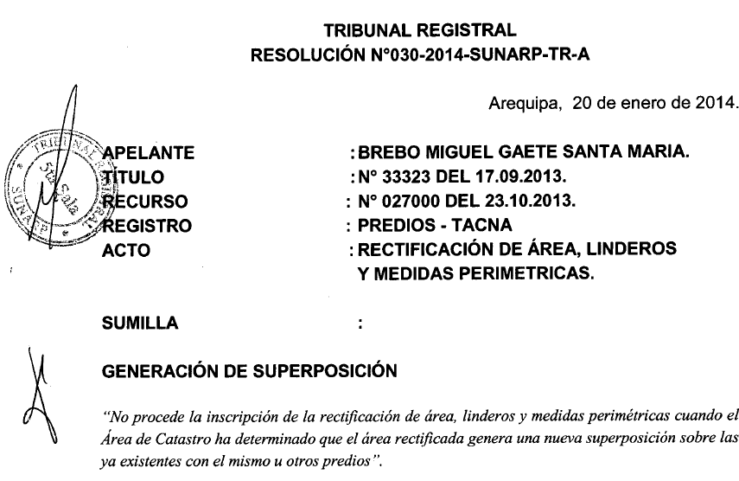
JURISPRUDENCIA REGISTRAL

Slide 14
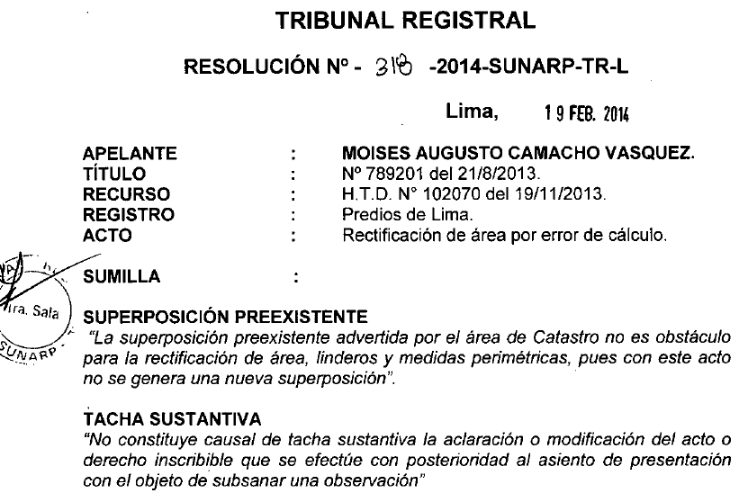

Slide 15
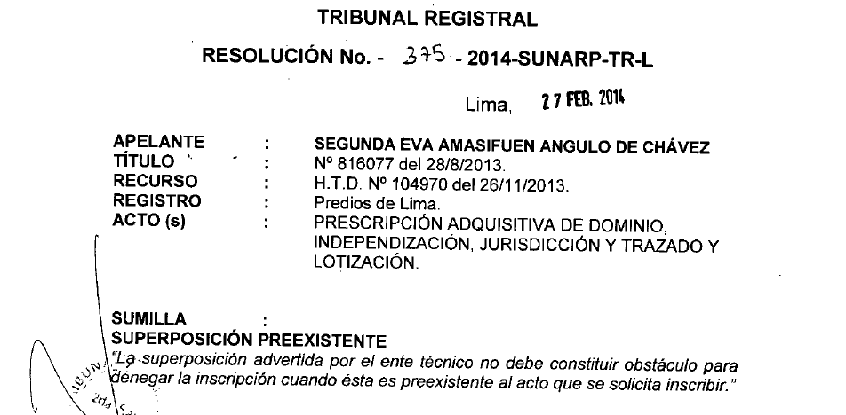

Slide 16
PROCEDIMIENTOS RECTIFICATORIOS
1.- RECTIFACION UNILATERAL.
Por error material o de calculo incurrido en el otorgamiento del título inscrito. Escritura pública y certificado de búsqueda catastral-
16

Slide 17
PROCEDIMIENTOS RECTIFICATORIOS
Criterio establecido en el CVI Pleno del Tribunal Registral en el que se acordó:
RECTIFICACIÓN DE ÁREA EN MÉRITO A ESCRITURA PÚBLICA
“Puede rectificarse el área, medidas perimétricas y linderos de un predio urbano mediante escritura pública según el literal a) del art. 13.1 de la Ley Nº 27333, aunque exista superposición con área de predio inscrito, debiendo indicarse en la escritura tanto la nueva área, medidas perimétricas y linderos del predio rectificado, como del predio que ha resultado afectado con la rectificación. En tal sentido, deberá rectificarse también el área y medidas perimétricas de los predios colindantes materia de la superposición”.
17

Slide 18
Rectificación unilateral– Rectificación por error de cálculo.
Décimo Noveno Pleno del Tribunal Registral: RECTIFICACIÓN DE ÁREA POR ERROR DE CÁLCULO
“Es inscribible la rectificación del área de un predio urbano en mérito al plano y memoria descriptiva visados por la autoridad municipal correspondiente, prescindiendo de los mecanismos rectificatorios previstos por el artículo 13 de la Ley Nº 27333, si el error surgió del equivocado o inexacto cálculo de su área, siempre que el Área de Catastro determine que los linderos, medidas perimétricas y ubicación espacial del predio no han sufrido variación alguna”.

Slide 19
Rectificación unilateral– Rectificación por error de cálculo.
El precedente fue precisado en el CXV sesión del Pleno del Tribunal Registral : PRECISIONES AL PRECEDENTE SOBRE RECTIFICACIÓN DE ÁREA POR ERROR DE CÁLCULO
“No procede la rectificación de área, con la sola presentación de plano visado por la municipalidad, en supuestos distintos al error de cálculo. También procede la rectificación por error de cálculo respecto de predios rurales, para lo cual se adjuntará la documentación a que se refiere el artículo 20 del Reglamento de Inscripciones del Registro de Predios. No procede la rectificación por error de cálculo si el área de catastro no puede determinar si los linderos, medidas perimétricas y ubicación espacial del predio han sufrido variación”.

Slide 20
Rectificación unilateral– Rectificación por reducción de área
En reiterados pronuciamientos como las Resoluciones 895-2011-SUNARP-TR-L, 1188-2010-SUNARP-TR-L, 606-2011-SUNARP-TR-T, la segunda instancia registral ha sostenido que
“Procede la rectificación del área de un predio, así como sus medidas perimétricas, con la presentación de escritura pública donde interviene sólo el titular registral, acompañado de los respectivos planos de ubicación y perimétrico, autorizados por la municipalidad; siempre que con dicha rectificación se disminuya el área inscrita y la nueva área se ubique íntegramente dentro de la partida del predio sin afectar a tercero”

Slide 21
Area inscrita : 1000 m2. Area ocupada : 992.91 m2.

Slide 22
PROCEDIMIENTOS RECTIFICATORIOS
1.- RECTIFACION UNILATERAL.
Por renuncia de área.
22

Slide 23
Renuncia a la Propiedad
Mediante Resolución 240-2013-SUNARP/PT, el Pleno del Tribunal Registral del Perú ha declarado que se puede renunciar a la propiedad inmueble. Este precedente acoge dos resoluciones de los tribunales de Trujillo y Arequipa, que admiten la cancelación de una partida registral si el propietario ha renunciado al dominio mediante acto unilateral, convirtiéndose el bien en una cosa sin dueño.

Slide 24
PROCEDIMIENTOS RECTIFICATORIOS
2.- Rectificación Notarial regulada en la ley 27333.
Mutuo Acuerdo suscrito con colindantes afectados.
24

Slide 25
Rectificación de área por mutuo disenso
Es inscribible pese a la superposición, si existe acuerdo entre los propietarios de los predios involucrados, instrumentalizado en escritura pública, en atención a lo dispuesto por el numeral 13.2 de la Ley 27333.
RESOLUCIÓN N° 248-2010-SUNARP-TR-T

Slide 26
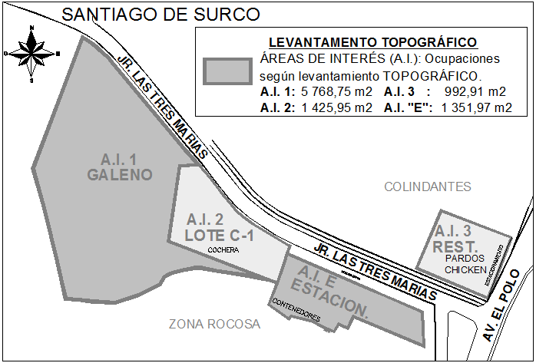
Rectificación de área por mutuo disenso
Imagen 1: Levantamiento topográfico de ocupaciones (ÁREAS DE INTERÉS 1, 2, 3 y E)
Denominación del predio | Área ocupaciones (m2) | Área inscrita (m2) | Diferencia (m2)
ÁREA DE INTERÉS 1 – A.I. 1 (Vivienda Ing. Galleno). | 5768.75 | 5727.96 | 40.79 a favor.
ÁREA DE INTERÉS 2 – A.I. 2 (Cochera Vehículos de Carga). | 1425.95 | 1384.01 | 41.94 a favor.
ÁREA DE INTERÉS 3 – A.I. 3 (Restaurante Pardos Chicken). | 992.91 | 1000.00 | 7.09
ÁREA DE INTERÉS E – A.I. E (Estacionamiento Pardos Chicken). | 1351.97 | 1298.33 | 53.64 a favor.

Slide 27
Rectificación de área por mutuo disenso
Denominación del predio | Área ocupaciones (m2) | Área inscrita (m2) | Diferencia (m2)
ÁREA DE INTERÉS 1 – A.I. 1 (Vivienda Ing. Galleno). | 5768.75 | 5727.96 | 40.79 a favor.
ÁREA DE INTERÉS 2 – A.I. 2 (Cochera Vehículos de Carga). | 1425.95 | 1384.01 | 41.94 a favor.
ÁREA DE INTERÉS 3 – A.I. 3 (Restaurante Pardos Chicken). | 992.91 | 1000.00 | 7.09
ÁREA DE INTERÉS E – A.I. E (Estacionamiento Pardos Chicken). | 1351.97 | 1298.33 | 53.64 a favor.

Slide 28
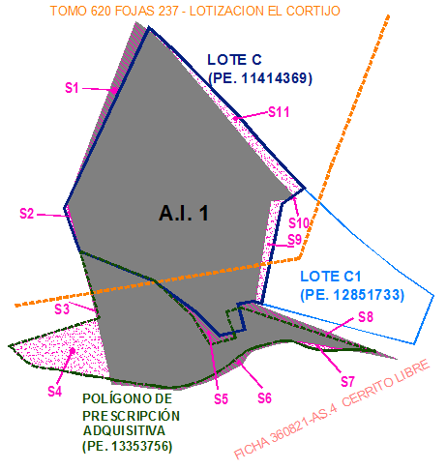
Rectificación de área por mutuo disenso
Imagen 2: ÁREA DE INTERÉS 1- Levantamiento topográfico vs. Referencias registrales
ÁREA DE INTERÉS 1 – A.I. 1 (Vivienda Ing. Galleno). | 5768.75 | 5727.96 | 40.79 a favor.
ÁREA DE INTERÉS 2 – A.I. 2 (Cochera Vehículos de Carga). | 125.95 | 1384.01 | 41.94 a favor.
ÁREA DE INTERÉS 3 – A.I. 3 (Restaurante Pardos Chicken). | 992.91 | 1000.00 | 7.09
ÁREA DE INTERÉS E – A.I. E (Estacionamiento Pardos Chicken). | 1351.97 | 1298.33 | 53.64 a favor.

Slide 29
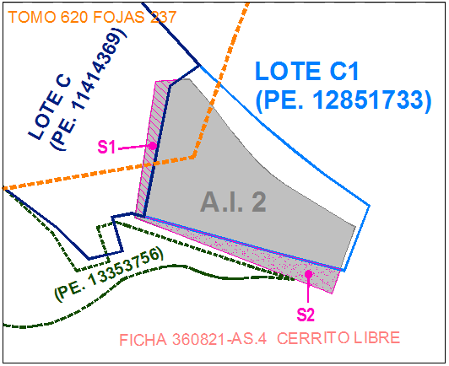
Rectificación de área por mutuo disenso

Slide 30
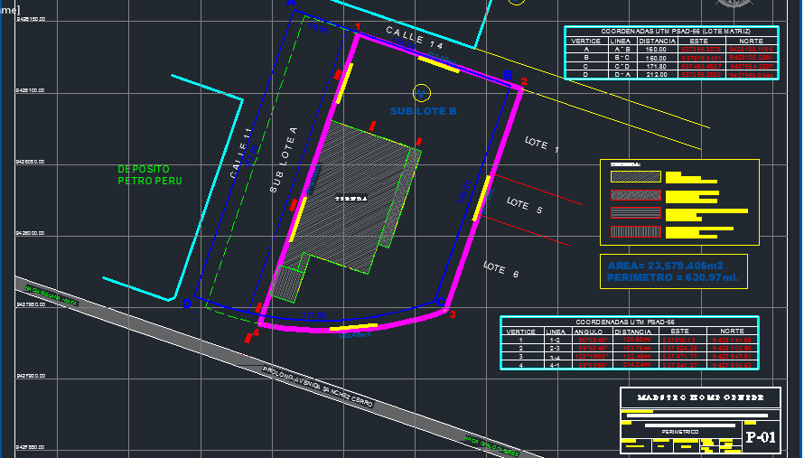
Rectificación de área por mutuo disenso

Slide 31
JURISPRUDENCIA REGISTRAL
Participación de la Municipalidad en los procedimientos de rectificación de áreas y linderos
No es exigible la intervención de la Municipalidad en calidad de colindante titular de los bienes de dominio público, en los procedimientos de rectificación de área de predios.
Resolución 098-2008-SUNARP-TR-T

Slide 32
JURISPRUDENCIA REGISTRAL
Rectificación de área en mérito a escritura pública
Puede rectificarse el área, medidas perimétricas y linderos de un predio urbano mediante escritura pública según el literal a) del artículo 13.1 de la Ley 27333, aunque exista superposición con el área de un predio inscrito, debiendo indicarse en la escritura tanto la nueva área, medidas perimétricas y linderos del predio rectificado como del predio que ha resultado afectado con la rectificación.
Resolución 331-2008-SUNARP-TR-A

Slide 33
PROCEDIMIENTOS RECTIFICATORIOS
2.- Rectificación Notarial regulada en la ley 27333.
Procedimiento no contencioso con citación a los colindantes, solo si se trata de predios ubicados en zonas urbanas o de expansión urbana.
33

Slide 34
RECTIFICACION NOTARIAL- LEY 27333
Artículo 13.- Del saneamiento del área, linderos y medidas perimétricas del terreno
13.1 Cuando sea necesario determinar el área, linderos y medidas perimétricas del terreno, o cuando existan discrepancias entre el área real del terreno, sus medidas perimétricas y/o linderos, con los que figuren en la partida registral del predio, éstas podrán determinarse o rectificarse de acuerdo con los siguientes procedimientos:
a) Por mutuo acuerdo:
Mediante escritura pública suscrita por el propietario del predio y los propietarios de todos los predios colindantes, en la que estos últimos manifiesten su conformidad con el área, medidas perimétricas y/o linderos, según corresponda.
b) Procedimiento Notarial:
Se podrá tramitar como un asunto no contencioso de competencia notarial, según los procedimientos a los que se refieren los Artículos 504 y siguientes del Código Procesal Civil, en lo que sea aplicable, siempre y cuando el área real del predio sea igual o inferior a la registrada en la partida.
Cuando el área real es superior a la registrada procederá este trámite siempre y cuando exista una certificación registral de que la mayor área no se superpone a otra registrada.
Este procedimiento se tramita de conformidad con lo establecido en el Reglamento de la Ley Nº 27157.

Slide 35
PROCEDIMIENTO NOTARIAL
Mediante procedimiento notarial que se tramitará con los siguientes requisitos:
Solicitud firmada por el interesado y autorizada por abogado.
Plano perimétrico conforme al área, linderos y medidas que constan en el Registro de Predios.
Plano de ubicación, de localización y perimétrico y memoria descriptiva del inmueble que reflejen situación real del predio, firmados por ingeniero o arquitecto colegiados y visados por el municipio o autoridad administrativa correspondiente.
Copia literal del inmueble expedida por los Registros Públicos.
Cuando el área real del inmueble es superior a la que aparece registrada, procederá éste trámite siempre y cuando exista certificación registral de que tal mayor área no se superpone a otra registrada.

Slide 36
PROCEDIMIENTO NOTARIAL
Presentada la solicitud ésta se anota preventivamente en el Registro de Predios y se publica un aviso por tres días con un extracto de la misma en el Diario Oficial "El Peruano" y en otro de mayor circulación, con intervalo de tres días útiles entre cada uno de ellos, notificándose a(l) titular(es) registral(es) y colindante(s).
El Notario realiza una constatación del inmueble para verificar el área, linderos y medidas perimétricas.
Transcurridos veinticinco días útiles luego de la última publicación sin que medie oposición el Notario extiende la Escritura Pública respectiva y remite partes al Registro de Predios para su inscripción.

Slide 37
PRECISIÓN REGLAMENTARIA
No será materia de calificación la validez de los actos procedimentales que en virtud de los previsto en la Ley N° 27333 y normas complementarias, son de competencia del Notario, ni el fondo o motivación de la declaración notarial.
Numeral 5.2. Directiva N° 013-2003-SUNARP/SN

Slide 38
PROCEDIMIENTOS RECTIFICATORIOS
3.- Rectificación judicial. Art. 504 del Código Procesal Civil.
38

Slide 39
RECTIFICACION JUDICIAL . CODIGO PROCESAL CIVIL
c) Procedimiento Judicial:
Se tramita por el procedimiento judicial previsto en los Artículos 504 y siguientes del Código Procesal Civil, toda rectificación que suponga superposición de áreas o linderos, o cuando surja oposición de terceros.
13.2 Si, durante la tramitación de cualquiera de los procesos indicados en los incisos b) y c) precedentes, se produjese acuerdo entre los propietarios podrá otorgarse la escritura pública a la que se refiere el inciso a), dándose por concluido el proceso iniciado.

Slide 40
RECTIFICACION NOTARIAL Y JUDICIAL .
Requieren planos visados por autoridad municipal.
Que pasa por ejemplo si hay superposición con vías??

Slide 41
PROCEDIMIENTOS RECTIFICATORIOS
4.- Saneamiento Catastral.
41

Slide 42
4. SANEAMIENTO CATASTRAL
DEFINICIÓN: Conjunto de procedimientos técnicos y legales que se ejecutan de manera progresiva, a fin de rectificar las inexactitudes y actualizar la información registral de un predio, adecuándola a la realidad física del mismo.
Art. 3 del DS N° 005-2006-JUS

Slide 43
SANEAMIENTO CATASTRAL: 1
Ámbito: Predios catastrados ubicados en ZC catastradas o en ZNC objeto de verificación catastral, siempre que existan discrepancias entre la información catastral y la registral.
El saneamiento está a cargo de la SUNARP y puede contar con el apoyo de entidades generadoras de catastro, previo convenio.
Art. 60 del Reglamento de la Ley 28294

Slide 44
PROCEDIMIENTO
a) Anotación preventiva en la partida del predio del área, linderos y medidas perimétricas que se consignan en el plano presentado.
b) Notificación mediante esquela a los titulares de los predios colindantes.
c) Publicaciones en el diario oficial El Peruano y en otro de mayor circulación.
d) Inscripción definitiva si no hay oposición dentro del plazo de 30 días calendarios desde la última publicación.
e) Si hay oposición, resuelve la G.R. y procede apelación ante el T.R.

Slide 45
REQUISITOS PARA LA INSCRIPCIÓN DEL CUC
EN ZONA CATASTRADA (pedido del titular)
Solicitud de inscripción del CUC.
Hoja Informativa Catastral emitida por la Entidad Generadora de Catastro
EN ZONA NO CATASTRADA (art.22 Regl)
Solicitud de inscripción del CUC.
Plano Catastral, impreso y digital, georeferenciado en el SGO (WGS84), con identificación de colindantes registrales o catastrales y asignación del CUC. Debe ser elaborado y firmado por Verificador Catastral y visado por la Municipalidad.
Res. 04-2010-SNCP/CNC

Slide 46
JURISPRUDENCIA REGISTRAL
SANEAMIENTO CATASTRAL Y REGISTRAL
La anotación preventiva que da inicio al procedimiento de saneamiento se efectuará dentro del procedimiento de inscripción del CUC, cuando no sea posible la inscripción de éste por existir discrepancia entre la información registral y la catastral.
Res. 651-2011-SUNARP-TR-L

Slide 47
JURISPRUDENCIA REGISTRAL
SUPERPOSICIÓN CON OTROS PREDIOS INSCRITOS DE PROPIEDAD DE TERCEROS
No constituye obstáculo para la anotación preventiva del CUC, la circunstancia que las dimensiones del predio contenidas en el plano catastral se superponga con otros predios inscritos a nombre de terceros, debiendo tal circunstancia constar expresamente en el asiento de anotación preventiva y extenderse además, de manera simultánea, anotaciones de correlación que publiciten dicha superposición en las partidas involucradas.
Res. 651-2011-SUNARP-TR-L

Slide 48
JURISPRUDENCIA REGISTRAL
NOTIFICACIÓN AL SOLICITANTE DEL SANEAMIENTO CATASTRAL REGISTRAL
Conforme a lo previsto por el art. 62 del D.S. N° 005-2006-JUS, la notificación que realiza el Registrador al solicitante del saneamiento catastral registral para que efectúe las publicaciones en el diario oficial “El Peruano” y en otro de mayor circulación, debe efectuarse en el predio objeto de saneamiento.
Res. 756-2011-SUNARP-TR-L

Slide 49
JURISPRUDENCIA REGISTRAL
PLAZO DEL PROCEDIMIENTO
El pedido de inscripción definitiva debe realizarse dentro del plazo de vigencia de la anotación preventiva de lo que se tiene que tanto las notificaciones a los propietarios de los predios colindantes, para efectos de las eventuales oposiciones, como al propietario del predio materia de saneamiento catastral registral para que realice las publicaciones y el transcurso de los 30 días útiles que tienen los interesados para oponerse, debe transcurrir dentro de la vigencia del plazo de 60 días útiles de la anotación preventiva, pues será luego de transcurrido el plazo para las oposiciones y dentro de la vigencia de la anotación preventiva que debe solicigtarse la inscripción definitiva. Res. 756-2011-SUNARP-TR-L

Slide 50
JURISPRUDENCIA REGISTRAL
PLANOS CATASTRALES (Caso ICL)
Los planos catastrales emitidos por las entidades generadoras de catastro distintas a las municipalidades, en la medida que contengan los requisitos exigidos por la Res. N° 04-2010-SNCP/CNC, constituyen documento suficiente para la inscripción o anotación del CUC en zonas no catastradas, no requiriéndose en estos casos la intervención del Verificador Catastral ni la visación municipal.
Res. 1689-2011-SUNARP-TR-L

Slide 51
SANEAMIENTO CATASTRAL: 2
Ámbito: Predios inscritos en el Registro de Predios que no cuentan con base digital.
Procedimiento:
a) Diagnóstico técnico-legal: Que comprende el estudio y análisis de la información gráfica y literal que obra en el RdP, a fin de validar la información que resulte correcta o detectar posibles inexactitudes, proponiendo en este último caso, el levantamiento catastral y las acciones de saneamiento.

Slide 52
PROCEDIMIENTO
b) Levantamiento catastral: Si se detectan inexactitudes o superposiciones con otros predios, se efectuará el levantamiento catastral en el que participará el titular registral y sus colindantes, de ser el caso. El LC tiene por objeto corregir y actualizar los datos relacionados al área, linderos y colindancias del predio.
c) Acciones de saneamiento:
1. Si la superposición no afecte a los propietarios de predios colindantes, se procederá a la rectificación conforme al levantamiento catastral.

Slide 53
PROCEDIMIENTO
2) Cuando se afecte derechos de terceros:
- Notificar las discrepancias a los propietarios de los predios materia de saneamiento y publicar por el diario oficial El Peruano y en un diario de mayor circulación, citándolos para una reunión informativa.
- Se informará a los propietarios de las superposiciones detectadas y se les solicitará que participen en una audiencia conciliatoria. De no haber acuerdo, resuelve el Juez.
- Realizada la audiencia de conciliación y de haber acuerdo, se extenderá el acta que deberán suscribir los intervinientes. El acta, acompañada del CUC es título suficiente para su inscripción. (art. 63 del Reglamento de la Ley 28294

Slide 54
PROCEDIMIENTOS RECTIFICATORIOS
5.- Rectificación de área efectuada por COFOPRI.
54

Slide 55
5. RECTIFICACIONES EFECTUADAS POR COFOPRI: PREDIOS URBANOS
Art. 39: COFOPRI en los procesos a su cargo, podrá rectificar de oficio el área, linderos y medidas perimétricas de los predios contenidos en los planos aprobados por las entidades que hayan realizado saneamiento físico-legal o habilitaciones urbanas. La rectificación contendrá las medidas resultantes del saneamiento físico ejecutado por COFOPRI, respetando el derecho de posesión.
En el caso que la rectificación ocasione la modificación de los títulos individuales ya emitidos, COFOPRI de oficio expedirá nuevos títulos.
TUO D. Leg. 803, Ley de Promoción de Acceso a la Propiedad Formal

Slide 56
ARTÍCULO 34 DEL RIRP
- Procede la modificación del plano de trazado y lotización (rectificando, subdividiendo, acumulando o cambiando de uso), siempre que la titularidad esté registrada a favor de dicho organismo.
- Si la titularidad no está registrada a favor del organismo formalizador, se requiere autorización expresa de los propietarios del predio.
- En el caso de rectificación de área, linderos y medidas perimétricas, es de aplicación el artículo 39 del TUO de la Ley de Promoción del Acceso a la Propiedad Formal (DS. 09-99-MTC).

Slide 57
Ley 30230 – Aplicable a Proyectos de Inversión.
La información de catastro SUNARP será REFERENCIAL si se basa en planos sin coordenadas ni georeferenciacion.(Art. 45).
Información levantada en campo prevalece sobre la registral en los siguientes casos:
T.A. con planos sin coordenadas y/o georeferenciación.
T.A. sin planos.
Cuando existan superposiciones gráficas por desplazamiento de coordenadas.
Cuando el predio tenga discrepancias de datos técnicos. Dentro de tolerancias.
Si medida del área no está expresada en sistema métrico decimal.

Slide 58
2.- LA BUENA FE
REGISTRAL

Slide 59
CÓDIGO CIVIL 1984
«Artículo 2014.- El tercero que de buena fe adquiere a título oneroso algún derecho de persona que en el registro aparece con facultades para otorgarlo, mantiene su adquisición una vez inscrito su derecho, aunque después se anule, rescinda o resuelva el del otorgante por virtud de causas que no consten en los registros públicos.
La buena fe del tercero se presume mientras no se pruebe que conocía la inexactitud del registro»
“Artículo 2014. Principio de buena fe pública registral
El tercero que de buena fe adquiere a título oneroso algún derecho de persona que en el registro aparece con facultades para otorgarlo, mantiene su adquisición una vez inscrito su derecho, aunque después se anule, rescinda, cancele o resuelva el del otorgante por virtud de causas que no consten en los asientos registrales y los títulos archivados que lo sustentan.
La buena fe del tercero se presume mientras no se pruebe que conocía la inexactitud del registro”. (*)
(*) Artículo modificado por la Primera Disposición Complementaria Final de la Ley N° 30313

Slide 60
Reglamento General de Registros Públicos.
Declaración VII. egReglamento General de los Registros Públicos lamento General de los Registros Públicos
PRINCIPIO DE FE PÚBLICA REGISTRAL
La inexactitud de los asientos registrales por nulidad, anulación, resolución o rescisión del acto que los origina, no perjudicará al tercero registral que a título oneroso y de buena fe hubiere contratado sobre la base de aquéllos, siempre que las causas de dicha inexactitud no consten en los asientos registrales.

Slide 61
Buena Fe Registral y Tercero Registral. egReglamento General de los Registros Públicos lamento General de los Registros Públicos
SUPUESTO DE APLICACIÓN.
A “transfiere” a B. (Hay supuesto de anulación, rescisión, cancelación o resolución.
B transfiere a C. (C es el tercero registral que puede aplicar 2014). Esta transferencia debe ser onerosa.
El principio de fe pública registral constituye un mecanismo extraordinario que protege al tercero de buena fe frente al contrato que tiene vicios.

Slide 62
Requisitos Exigibles. Sentencias de Corte Suprema egReglamento General de los Registros Públicos lamento General de los Registros Públicos
Que el adquirente lo haga a título oneroso. No incluye transferencias gratuitas.
Que el adquirente actúe de buena Fe. Que ignore inexactitud de registros.
(En la celebración del contrato y en su inscripción?).
Que el otorgante aparezca registralmente con capacidad para otorgar el derecho del que se tratase.
Que el adquirente inscriba su derecho.
Que ni de los asientos (y títulos archivados) resulten causas que anulen, rescinda, cancelen o resuelvan del derecho del otorgante.

Slide 63
Mecanismos de protección para evitar se genere tercero registral de buena fe con actos fraudulentos. egReglamento General de los Registros Públicos lamento General de los Registros Públicos
1.- Alerta Registral.
Bloqueo.
Anotación preventiva de presunción de falsificación.
2.- Inmovilización de partidas.
Hasta por 10 años. Por declaración unilateral impide que se inscriban actos de disposición, gravamen o carga voluntarios.

Slide 64
Buena Fe Registral egReglamento General de los Registros Públicos lamento General de los Registros Públicos
La buena fe y oponibilidad se refiere a derechos, situaciones jurídicas. No a situaciones de hecho. Por ejemplo área, ubicación.
Supuesto de apariencia jurídica que genera efectos : Adquisición a Non domino, representación aparente, pago o embargo a acreedor aparente.
Excepción al artículo 70 de la Constitución. Aplicarlo a ultranza no permitiría por ejemplo concurrencia de acreedores.

Slide 65
Buena Fe Registral. egReglamento General de los Registros Públicos lamento General de los Registros Públicos
Artículo 907 : Duración de buena fe.
“La Duración de la buena fe dura mientras las circunstancias permitan al poseedor creer que posee legítimamente o, en todo caso, hasta que sea citado en juicio, si la demanda resulta fundada”.
Artículo 194 : Inoponibilidad de simulación
“La simulación no puede ser opuesta por las partes ni por los terceros perjudicados a quien de buena fe y a título oneroso haya adquirido derechos del titular aparente.
Artículo 1135 : Concurrencia de acreedores en inmuebles.
“Cuando el bien es inmueble y concurren diversos acreedores a quienes el mismo deudor se ha obligado a entregarlo, se prefiere al acreedor de buena fe cuyo título ha sido primeramente inscrito o, en defecto de inscripción, al acreedor cuyo título sea de fecha anterior. Se prefiere, en este último caso, el título que conste de documento de fecha cierta más antigua”.

Slide 66
Evolución del Concepto de Buena - Mala fe.
Cas No. 412-2005-Lambayeque
El tipo de conocimiento que debe tener el adquirente de la inexactitud registral a efectos de señalar su mala fe, debe ser un conocimiento perfecto, directo, probado de un modo concluyente, por mérito de actos realizados por el mismo adquirente o de hechos que forzosamente deben ser conocidos por él, o dicho de otro modo, cuya ignorancia no es posible sustentar.

Slide 67
Evolución del Concepto de Buena - Mala fe.
Cas No. 437-2007-Lima
La Buena Fe Registral exige el simple desconocimiento o la ignorancia de la inexactitud del registro – Buena Fe que sólo podrá enervarse mediante pruebas directas seguras e inequívocas.
Cas No. 172-2009-Lima
A través del principio de buena fe registral se persigue proteger al tercero que ha adquirido un derecho de quien carecía de capacidad para otorgarlo, lo que implica buscar la seguridad en el tráfico inmobiliario.

Slide 68
Evolución del Concepto de Buena - Mala fe.
Cas No. 3098-2011-Lima
No existe buena fe protegida por el art. 2014, si se da la existencia de una finalidad ilícita que se acredita a través de:
Precio ínfimo.
A se encontraba en posesión por más de 30 años, hecho que no podía ser desconocido por C. No se cumple diligencia ordinaria.

Slide 69
I NDICIOS QUE PODRIAN HACER PRESUMIR MALA FE.
Precio ínfimo.
Sucesivas e inmediatas transferencias.
Que el bien se encuentre ocupado por terceros??.

Slide 70
Que se discute en principio de buena fe registral. egReglamento General de los Registros Públicos lamento General de los Registros Públicos
Se protege a propietario “afectado” o a tercero registral?.
Preferencia o no de realidad extra registral. Artículo 949.
Seguridad jurídica que busca otorgar Registros.
Registros no subsana nulidad de actos. Lo dice expresamente actual 2013. Distinto es el tema del tercero registral y buena fe.
Si no hay tercero registral, no se aplica principio. Buena fe protege al tercero registral.

Slide 71
Registros puede o debe convalidar transferencias con documentos falsificados. egReglamento General de los Registros Públicos lamento General de los Registros Públicos
Falsificación debe generar derechos? . Con modificación de 2013 se indica expresamente que Registros no convalidad nulidades.
Pero: que pasa con legitimidad aparente?
Algunos sostienen que falsificación de documentos no debe entrar en supuestos del 2014. Hecho delictivo que no genera supuesto de legitimidad. Aplican analógicamente segunda parte de artículo 948 del Código Civil.
Si el tercero es realmente de buena fe, debería ser indemnizado por el Estado y no adquirir derecho?
Estado indemniza? Seguro de propiedades?

Slide 72
Pleno Nacional Jurisdiccional Civil. 2012. La fe Pública Registral en los Casos de Falsificación de títulos.
Dos ponencias:
Primera: La fe pública protege a terceros de buena fe, aún en el caso de falsificación de títulos.
Segunda: La fe pública no protege en caso de vicios radicales como la falsificación.
A favor de primera ponencia: 28 magistrados.
A favor de segunda ponencia: 55 magistrados.

Slide 73
Pleno Nacional Jurisdiccional Civil. 2012. Propiedad No inscrita versus embargo inscrito.
Dos ponencias:
Primera: La propiedad no inscrita prima sobre el embargo inscrito.
Segunda: el embargo inscrito genera oponibilidad y prima frente a la propiedad no inscrita.
A favor de primera ponencia: 62 magistrados.
A favor de segunda ponencia: 7 magistrados.

Slide 74
Modificación de 2014 modifica sistema registral? egReglamento General de los Registros Públicos lamento General de los Registros Públicos
Principio de Publicidad. Artículo 2012. Presunción sin prueba en contrario.
Principio de Legitimación. Artículo 2013. También fue modificado por Ley 30313.
Oposición de derechos reales. Artículo 2022.
Estudios de títulos más rigurosos.
Probablemente aumente conflictos.

Slide 75
ALGUNOS SUPUESTOS
A transfiere a B. Hay algún vicio en transferencia que luego genera nulidad.
B hipoteca a C.
Se aplica 2014? C es tercero de buena fe?.
A transfiere a B. Hay saldo de precio y Registros no inscribe hipoteca legal por error.
B transfiere a C.
Se aplica 2014? C es tercero de buena fe?.

Slide 76
CASACION No. 1005-2009- Lima.
Banco firma hipoteca con Juan que tiene DNI como soltero y en Registros aparecía como único propietario.
Esposa de Juan demanda nulidad de hipoteca ya que indica que en título archivado de inscripción de fábrica, se indica que Juan es casado.
Suprema ampara demanda y declara nulidad de hipoteca.

Slide 77
Casación Nº 570-97-ICA
Si la conviviente con derecho a gananciales no ha intervenido en la hipoteca, ni ha concedido poder para ello, este acto no puede surtir sus efectos en cuanto a la proporción del vicio, sin embargo aún cuando adolezca parcialmente la nulidad los derechos adquiridos a causa de su inscripción registral podría mantenerse, si se establece la buena fe del codemandado en la constitución de la hipoteca.

Slide 78
Casación N° 3098-2011-Lima
A vende un bien a B, en 1973, pero no inscribe. Luego A le vende el mismo bien a C, en 2000, quien sí inscribe. El heredero de B (primer comprador) presenta la demanda de nulidad por causal de fin ilícito, contra A-C.
Suprema ampara nulidad. Sustenta acto nulo, aplicando criterios del 2014, en la existencia de una finalidad ilícita que se acredita a través de:
Precio ínfimo.
A se encontraba en posesión por más de 30 años, hecho que no podía ser desconocido por C. (Se impone deber de verificar el estado actual del bien? Estándar de diligencia ordinaria?)

Slide 79
Casación N° 3098-2011-Lima
En el caso descrito tiene que ver el principio de buena fe registral?
No hay tercero registral. Se resuelve por nulidad.
Distinto sería si C hubiera Transferido a D.

Slide 80
CASACION No. 3667-2010-LA LIBERTAD.
A vende a B. Pero en contrato se indica que el predio está parcialmente ocupado por C (quien afirma haber comprado el bien que ocupa).
(…) La demandante no puede alegar que le asista la buena fe en la transferencia ya que a la fecha de su adquisición del bien, conocía de la existencia de poseedores continuos, pacíficos y públicos.

Slide 81
CASACION No. 5745-2011- Lima.
Estado es propietario de un inmueble de 4,000.00 m2, recibido en aporte de habilitación urbana. Bien de dominio público.
Se falsifican documentos y se hace parecer que el Estado vende a A.
El Estado demanda nulidad de acto jurídico y obtiene medida cautelar, la cual inscribe.
Se falsifica resolución judicial de levantamiento de embargo y se inscribe.
A vende a B. B a C. C a D. D a E y E a F.
Estado interpone nueva demanda por nuevas transferencias.

Slide 82
RESOLUCIÓN DEL TRIBUNAL CONSTITUCIONAL
EXP. N° 01342-2012-AA/TC
UCIÓN DEL TRIBUNAL CONSTITUCIONAL
(…) este Colegiado recuerda que la ley civil, específicamente el artículo 2014° del Código Civil, así como el artículo VIII del Título Preliminar del Reglamento General de Registros Públicos, Resolución N° 126-2012-SUNARP-SN, reconocen el principio de Buena Fe Pública Registral, por el cual la inexactitud de los asientos registrales por nulidad, anulación, resolución, etc., del acto que los origina no perjudicará al tercero registral, que a título oneroso y de buena fe hubiera contratado sobre la base de aquéllos, siempre que dichas causas no estén registradas.

Slide 83
CASACION 5072-2006 LAMBAYEQUE
(…) se concluye que en el caso en controversia, la impugnante ha cumplido con los supuestos fácticos necesarios para la aplicación del principio de la buena fe registral contenido en el numeral dos mil catorce del Código Civil, toda vez que el contrato cuestionado ha sido adquirido a título oneroso pues se trata de una compraventa donde se pactó el valor del inmueble en la suma allí señalada. En relación a la buena fe, la parte demandante no ha logrado probar que los adquirentes del inmueble hayan actuado de mala fe, por lo que es de aplicación la presunción iuris tantum establecida en el segundo párrafo de la norma denunciada. En cuanto al presupuesto consistente en que el otorgante aparezca registralmente con capacidad para otorgar el derecho, es del caso advertir que efectivamente, la impugnante y su esposo adquirieron su derecho de quien tenía capacidad para otorgarlo al encontrarse su derecho inscrito en los Registros Públicos, (…)

Slide 84
Resolución Nº 2416-2011-SUNARP-TR-L
« La titularidad dominial que consta en una anotación preventiva indefinida y que luego se consolida por la inscripción de la respectiva recepción de obras, goza de la protección del principio de fe pública registral previsto en el artículo 2014 del Código Civil.»

Slide 85
Resolución Nº 1099-2008-SUNARP-TR-L
« Las causales de caducidad del derecho de propiedad no inscritas, pero si previstas legalmente, son oponibles a los posteriores adquirentes Rompen la buena fe.»

